Slide 1
Tillidsrepræsentanters funktion og beskyttelse ved virksomheds-overdragelse

Slide 2
U 2024.1803 H – TR beskyttelse ved virksomhedsoverdragelse

Slide 3
Sagens faktum og retlig ramme
1. februar 2020: Overdragelse af respiratoriske overvågningsfunktioner i eget hjem fra Region Hovedstaden til private enheder
Medarbejderne ansat på Regionens Hjælpeordning for Respiratorbrugere blev overdraget til en privat aktør (erhververen)
Overdragelsen 1. februar 2020 var omfattet af virksomhedsoverdragelseslovens § 1
Region Hovedstaden havde overenskomst for personalet, der var omfattet af Rammeaftale om medindflydelse og medbestemmelse (MED-aftalen), der gav ret til valg af tillidsrepræsentant (TR) ved mindst 5 medlemmer i gruppen.
3. Februar 2020: Overenskomst frasiges:
Erhververen frasagde sig overenskomsten efter virksomhedsoverdragelseslovens § 4a.
Overenskomstvilkår respekteres som individuelle vilkår i perioden indtil overenskomstens udløb, 31. marts 2021.
25 .november 2020: Erhververen varsler ændring af ansættelsesvilkårene med ikrafttræden 1. juni 2021
Fra overdragelse til varsling af ændring: 9 måneder (+ 25 dage)
Fra varsling af ændring til ikrafttræden af ændring: 6 måneder (+5 dage)

Slide 4
Den retlige uenighed
Havde TR ret til fortsat funktion efter overdragelsen ?
Fagforening : Grundlaget for tillidsrepræsentantfunktionen er fortsat tilstede, idet TR repræsenterer mere end 5 overdragede medarbejdere. TR bevarer derfor sin hidtidige retsstilling og funktion, indtil denne evt. opsiges af virksomheden, hvilket tidligst kan ske med virkning fra 1. april 2021, og med TRs individuelle opsigelsesvarsel.
Erhverver: Grundlaget for lønmodtagerrepræsentationen er bortfaldet, i og med at den regionale overenskomst er frasagt jf. VOL § 4a, og at virksomheden ikke er omfattet af overenskomst med TR-regler. TR er derfor alene beskyttet i, hvad der svarer til sit individuelle opsigelsesvarsel, regnet med virkning fra d. 1. februar 2020, og er ikke i funktion som TR fra overdragelsestidspunktet.
Fra hvornår ophører TR-beskyttelsen efter en overdragelse, hvis funktionen ikke er fortsat ?

Slide 5
Virksomhedsoverdragelseslovens § 4
§ 4. Repræsentanter for de lønmodtagere, der berøres af overdragelse af en virksomhed eller en del heraf, bevarer efter overdragelsen deres hidtidige retsstilling og funktion, jf. dog stk. 2.
Stk. 2. Medfører overdragelsen, at grundlaget for lønmodtagerrepræsentationen ophører, er lønmodtagerrepræsentanten fortsat omfattet af de regler om beskyttelse af lønmodtagerrepræsentanter, der gælder på det pågældende område. Beskyttelsen gælder dog kun i en periode, der regnet fra funktionens ophør svarer til det overenskomst- eller aftalemæssigt fastsatte varsel for opsigelse af lønmodtagerrepræsentanter.

Slide 6
Direktivets Artikel 6 om repræsentanter
1. Såfremt en virksomhed eller bedrift eller en del af en virksomhed eller bedrift bevarer sin uafhængighed, har repræsentanterne eller repræsentationen for de af overførslen berørte arbejdstagere fortsat den retsstilling og funktion, som de havde inden datoen for overførslen, og som er fastsat i love eller administrative bestemmelser eller ved en overenskomst, forudsat at de nødvendige betingelser for sammensætning af en repræsentation for arbejdstagerne er til stede.
Første afsnit finder ikke anvendelse, hvis de nødvendige betingelser for nyudpegning af repræsentanter for arbejdstagerne eller ny sammensætning af repræsentationen for arbejdstagerne er til stede ...
Når der mod overdrageren er indledt konkursbehandling eller en anden tilvarende insolvensbehandling...
Såfremt en virksomhed eller bedrift eller en del af en virksomhed eller bedrift ikke bevarer sin uafhængighed, træffer medlemsstaterne de nødvendige foranstaltninger for at sikre, at de overførte arbejdstagere, som var repræsenteret inden overførslen, fortsat repræsenteres på behørig vis i den periode, der er nødvendig for på ny at kunne sammensætte eller udpege en repræsentation for arbejdstagerne i overensstemmelse med national lovgivning eller praksis.
2. Såfremt mandatet for repræsentanterne for de af overførslen berørte arbejdstagere udløber på grund af denne overførsel, er disse repræsentanter stadig omfattet af de beskyttelsesforanstaltninger, som er fastsat i medlemsstaternes love eller administrative bestemmelser, eller som anvendes i henhold til gældende praksis.

Slide 7
Virksomhedsoverdragelseslovens § 4
§ 4. Repræsentanter for de lønmodtagere, der berøres af overdragelse af en virksomhed eller en del heraf, bevarer efter overdragelsen deres hidtidige retsstilling og funktion, jf. dog stk. 2.
Stk. 2. Medfører overdragelsen, at grundlaget for lønmodtagerrepræsentationen ophører, er lønmodtagerrepræsentanten fortsat omfattet af de regler om beskyttelse af lønmodtagerrepræsentanter, der gælder på det pågældende område. Beskyttelsen gælder dog kun i en periode, der regnet fra funktionens ophør svarer til det overenskomst- eller aftalemæssigt fastsatte varsel for opsigelse af lønmodtagerrepræsentanter.

Slide 8
Virksomhedsoverdragelseslovens § 4
Forarbejderne (1979):
...bestemmelsen i § 4, stk. 1 - i overensstemmelse med direktivets artikel 5, stk. 1 (nu artikel 6, stk. 1) – tager sigte på den overdragelsessituation, hvor den overdragne virksomhed eller en del heraf i det væsentlige fungerer uberørt af overdragelsen. I disse situationer bevarer lønmodtagerrepræsentanterne deres hidtidige retsstilling og funktion.
.... § 4, stk. 2, indholdsmæssigt svarer til artikel 5, stk. 2 (nu artikel 6, stk. 2), og tager sigte på situationer, hvor lønmodtagerrepræsentanternes funktioner ophører på grund af overdragelsen, f.eks. som følge af, at der ikke længere er beskæftiget det antal lønmodtagere, der kræves som betingelse for ret til valg af lønmodtagerrepræsentanter. Bestemmelsen indebærer, at disse lønmodtagerrepræsentanter fortsat er beskyttet i deres ansættelse efter de i den kollektive overenskomst eller aftale gældende regler om beskyttelse af lønmodtagerrepræsentanter i en periode, efter at deres hverv er ophørt.

Slide 9
Tillidsrepræsentanters retsstilling
Østre Landsrets dom af 9. maj 2023:
Ifølge forarbejderne fra 1979: ‘Grundlaget’ i § 4, stk. 2 kan ‘f.eks.’ betyde retsgrundlaget.
§ 4 stk. 2 omfatter også den situation, hvor den kollektive overenskomst ikke fortsætter, og ‘grundlaget’ for medarbejderrepræsentation derfor bortfalder.
Når der ikke er et ‘grundlag’ beholder TR ifølge § 4, stk. 2 sin særlige TR-beskyttelse i en periode, der svarer til længden af det individuelle opsigelsesvarsel (6 måneder her) + det særlige TR opsigelsesvarsel (3 måneder her).
Vilkårsændringen skete 9 måneder (+25 dage) efter overdragelsen, dvs vilkårsændringen var ikke i strid med § 4.

Slide 10
“grundlaget”
“f.eks.”

Slide 11
Tillidsrepræsentanters retsstilling
Højesteret: Resultat: Vilkårsændringen er ikke i strid med § 4.
Men begrundelsen er helt anderledes – forståelsen af § 4 præciseres (en anden end Østre Landsret)

Slide 12
Virksomhedsoverdragelseslovens § 4
For Højesteret : Mere end ordlydsfortolkning.
Hjælp til fortolkning af ‘grundlaget’ og ‘f.eks.’ – hvad var lovgivernes intention ?
Rapport fra udvalget til forberedelse af gennemførelseslovgivning af EF-direktiv om lønmodtagernes retsstilling ved virksomhedsoverdragelse (maj 1979) (note 1)

Slide 13
Virksomhedsoverdragelseslovens § 4
Højesteret finder, at
virksomhedsoverdragelseslovens § 4 må forstås således, at en tillidsrepræsentant ikke bevarer sin retsstilling og funktion i henhold til den kollektive overenskomst, som tillidsrepræsentanten er valgt efter, hvis virksomheden ikke bevarer sin uafhængighed efter overdragelsen, idet grundlaget for tillidsrepræsentantens virke i henhold til overenskomsten i så fald må anses for bortfaldet.
Tillidsrepræsentanten har dog den ansættelsesmæssige beskyttelse, der følger af § 4, stk. 2.

Slide 14
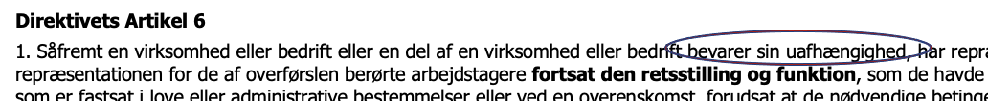
Tillidsrepræsentanters retsstilling
Højesteret:
...hvis virksomheden ikke bevarer sin uafhængighed efter overdragelsen...
Matcher med direktivets ordlyd, hvor artikel 6(1) definerer, at kriteriet for fortsat funktion er, at den overdragne virksomhed ‘bevarer sin uafhængighed’ – eller ‘preserves its autonomy’

Slide 15
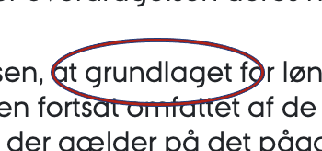
Direktivets Artikel 6 om repræsentanter
1. Såfremt en virksomhed eller bedrift eller en del af en virksomhed eller bedrift bevarer sin uafhængighed, har repræsentanterne eller repræsentationen for de af overførslen berørte arbejdstagere fortsat den retsstilling og funktion, som de havde inden datoen for overførslen, og som er fastsat i love eller administrative bestemmelser eller ved en overenskomst, forudsat at de nødvendige betingelser for sammensætning af en repræsentation for arbejdstagerne er til stede.
Første afsnit finder ikke anvendelse, hvis de nødvendige betingelser for nyudpegning af repræsentanter for arbejdstagerne eller ny sammensætning af repræsentationen for arbejdstagerne er til stede ...
Når der mod overdrageren er indledt konkursbehandling eller en anden tilvarende insolvensbehandling...
Såfremt en virksomhed eller bedrift eller en del af en virksomhed eller bedrift ikke bevarer sin uafhængighed, træffer medlemsstaterne de nødvendige foranstaltninger for at sikre, at de overførte arbejdstagere, som var repræsenteret inden overførslen, fortsat repræsenteres på behørig vis i den periode, der er nødvendig for på ny at kunne sammensætte eller udpege en repræsentation for arbejdstagerne i overensstemmelse med national lovgivning eller praksis.
2. Såfremt mandatet for repræsentanterne for de af overførslen berørte arbejdstagere udløber på grund af denne overførsel, er disse repræsentanter stadig omfattet af de beskyttelsesforanstaltninger, som er fastsat i medlemsstaternes love eller administrative bestemmelser, eller som anvendes i henhold til gældende praksis.
2. If the term of office of the representatives of the employees affected by the transferexpires as a result of the transfer, the representatives shall continue to enjoy the protection provided by the laws, regulations, administrative provisions or practice ofthe Member States.

Slide 16
Tillidsrepræsentanters retsstilling
Højesteret:
Højesteret finder, at virksomhedsoverdragelseslovens § 4 må forstås således, at en tillidsrepræsentant ikke bevarer sin retsstilling og funktion i henhold til den kollektive overenskomst, som tillidsrepræsentanten er valgt efter, hvis virksomheden ikke bevarer sin uafhængighed efter overdragelsen, idet grundlaget for tillidsrepræsentantens virke i henhold til overenskomsten i så fald må anses for bortfaldet. Tillidsrepræsentanten har dog den ansættelsesmæssige beskyttelse, der følger af § 4, stk. 2.
        ‘Grundlaget’ handler ikke om retsgrundlag. Overenskomsten er ikke afgørende .
          ‘Grundlaget’ handler om det funktionelle grundlag – den overdragne enheds uafhængighed (uberørthed).

Slide 17
Tillidsrepræsentanters retsstilling
Samme resultat
Meget forskellig begrundelse
Højesteret:
Procesaftale: Parterne er enige om, at virksomheden ikke har bibeholdt sin uafhængighed efter overdragelsen.
Dvs. færdige med at diskutere fortsat funktion og status som TR efter § 4, stk. 1.
Så går vi videre til § 4, stk. 2: Funktionen ophørte ved overdragelsen. Beskyttelsen fortsatte i 6 måneder + 3 måneder efter overdragelsen, dvs. 9 måneder.
Beskyttelsen følger ikke (overdragerens) overenskomsts levetid
Erhververens varsling af vilkårsændringer 9,5 måneder efter overdragelsen var ikke i strid med § 4.

Slide 18
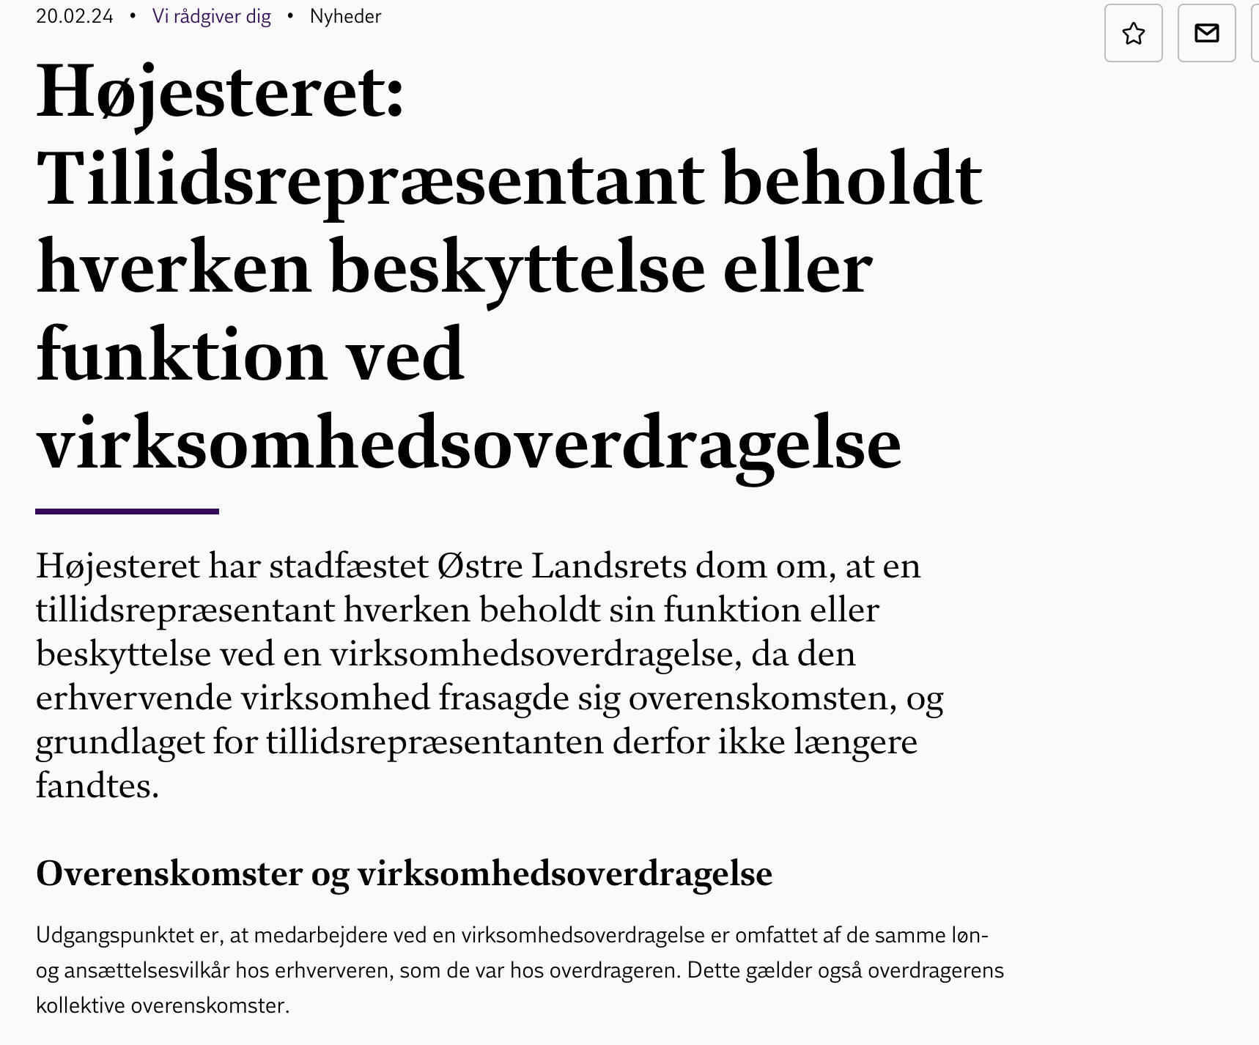
Øh... nej

Slide 19
Uafhængighed

Slide 20
‘Uafhængighed’ efter overførslen
Hvordan forstås ‘uafhængighed’ (autonomy) i artikel 6, stk. 1
CJEU C-151/09: Federación de Servicios Públicos de la UGT (UGT-FSP)
Erhverver med egen overenskomst
Allerede medarbejderrepræsentanter hos erhververen
Kunne en overdraget medarbejderrepræsentant opretholde sin funktion som (yderligere) repræsentant, og få tildelt arbejdstimer med løn for dette?
CJEU udtaler:
Begrebet uafhængighed er ikke defineret.
Når EU-retten ikke henviser til nationale ret, skal de normalt undergives en selvstændig og ensartet fortolkning på EU niveau (præmis 38)
Begrebet skal fortolkes ud fra ordlyden, sammenhængen, og formålet (præmis 39)

Slide 21
Uafhængighed efter overførslen
CJEU C-151/09 :
For det første: Direktivet beskytter lønmodtageres rettigheder ved overdragelse. Deres ret til repræsentation er ikke en undtagelse, og skal ikke påvirkes af overdragelsen (præmis 40)
Dernæst: Ordet ‘autonomy’ beskriver i normal dagligdags brug retten til selvstyre (self-government)(præmis 42)

Slide 22
Uafhængighed efter overførslen
CJEU C-151/09 :
I en økonomisk enhed betyder det, at de ansvarlige for enheden har kompetence til relativt frit og selvstændigt at tilrettelægge arbejdet, og mere specifikt, har kompetence til at give instrukser, fordele opgaver, bestemme brugen af materiel, uden direkte indblanding fra arbejdsgiverens andre organisationsstrukturer (organisationskompetence)(præmis 43).
  Min tolkning: Organisationskompetence er enhedens eget ledelseslag
Hvis organisationskompetencen efter en overførsel er uforandret i forhold til før overførslen indenfor den overførte enhed, så er uafhængigheden i princippet bevaret (præmis 44).

Slide 23
Uafhængighed efter overførslen
CJEU C-151/09 :
Hvis de derimod efter overførslen har fået reduceret deres organisationskompetence og ikke er uafhængige længere, er deres interesse i repræsentation ikke længere den samme (præmis 46)
  Min tolkning : medarbejdernes interesse/behov er nøglen. Hvis enheden fortsætter uændret med uafhængig ledelse som før, så er de overførte medarbejderes interesse/behov for repræsentation overfor denne ledelse uændret
Det afgørende er, at de ansvarlige for enhedens organisationskompetencer samlet set kan udøve de organisationskompetencer, som de allerede rådede over inden overførslen (præmis 47)
Det forhold, at alene den øverste ledelse udskiftes påvirker ikke uafhængigheden af enheden (præmis 48).

Slide 24
Hvad ved vi?
§ 4, stk. 1: Ved overdragelse har tillidsrepræsentanter under visse omstændigheder ret til fortsat funktion efter overdragelsen
Uafhængigt af om overenskomsten er frasagt eller ej (U 2024.1803 H)
Uafhængigt af om erhververen allerede har tillidsrepræsentanter (CJEU C-151/09)
Afgørende kriterium for fortsat ret til funktion og retsstilling: Enhedens uafhængighed er opretholdt (medarbejdernes interesser ovf samme ledelse) efter overførslen
Kriteriet ‘uafhængighed’: Et autonomt EU-retligt begreb - anvendes ensartet i alle medlemsstater
Hvis den overdragne enhed har opretholdt sin ‘uafhængighed’ = fortsat interesse i repræsentation i enheden
  Organisationskompetence - i det væsentlige uberørt (ledelse, beslutninger)
Hvis ikke opretholdt uafhængighed/organisationskompetence = ikke fortsat interesse i repræsentation
§ 4, stk. 2: Hvis ikke fortsat funktion og retsstilling: Fortsat ret til beskyttelse – i en periode fra overdragelsen (cool down)
Retsgrundlaget for funktion og retsstilling for repræsentanter ?
Flytter fra overenskomsten til Virksomhedsoverdragelseslovens § 4, stk. 1.

Slide 25
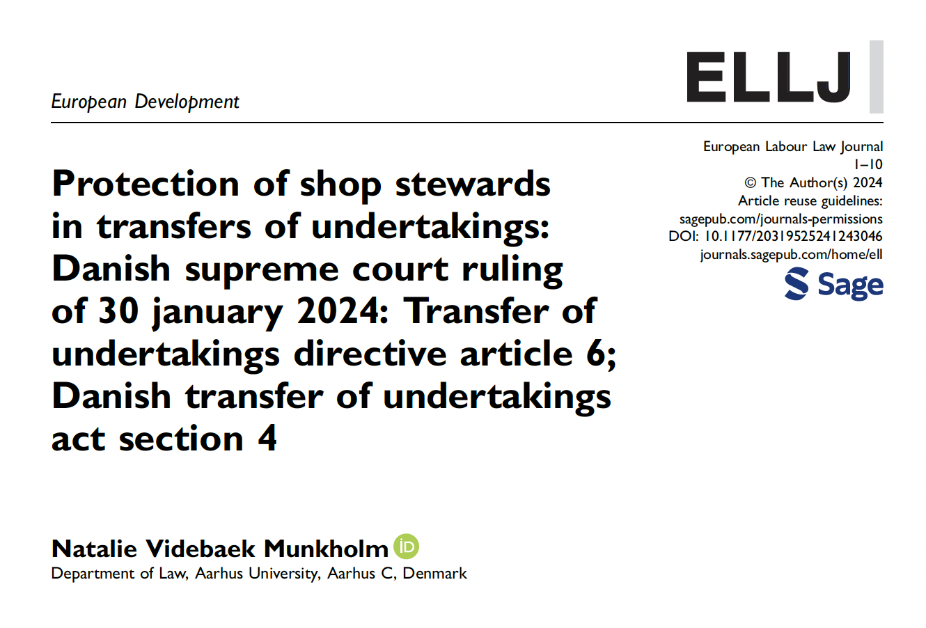

Slide 26
Ikke afklarede spørgsmål er ‘hvordan’
Hvordan vurderes kriteriet ‘uafhængigheden er bevaret’ ?
Hvor meget forandring skal der til i den overdragne enhed ?
Hvis kriteriet for fortsat TR-funktion og retsstilling er opfyldt, hvordan skal det virke i praksis?
Hvordan skal TR-funktionen for den overførte TR foregå i praksis, hvis erhververen ikke har en overenskomst (frasagt som i HR-afgørelsen)?
Hvordan skal TR-funktionen for den overførte TR foregå i praksis, hvis erhververen i forvejen har en overenskomst med valgte repræsentanter (som i CJEU-afgørelsen)?
Hvor længe har den overførte TR ret til TR-funktion og -retsstilling, når der ikke er en overenskomst?
Hvad sker der, når enhedens ‘uafhængighed’ over tid forandrer sig?
Kan der foretages nyvalg af (overført) TR – og i så fald efter hvilke regler ?
...

